Slide 1

Université de sciences et de la technologie de Houari Boumediene
Faculté d’Informatique
Département IA & SD
Projet de fin d’étude (Licence)
Sous thème:
Conception et réalisation d’une application web pour la gestion d’un parc zoologique
Hamma Zoo
Encadré par :
Dr. BERGUIG Mohamed Cherif
Mr. BOUBELAA Ayoub
Réalisé par :
M^{elle} : FERKOUS Sarah
M^{elle}: CHABNI Hanane
Devant le jury:
Mme BOUGHACI Dalila Président
M^{r} KHENNAK Ilyes Membre
Promotion: 2021-2022 / Binôme N°:ACAD_I_027/2022
Notes:
SARAH
Madame la présidente du jury, Messieur le membre du jury, honorable assistance Bonjour.
L’étudiante sarah ferkous et hanane chabni.
En vue de l'obtention du diplôme de licence en informatique, nous avons l'honneur de vous présenter notre projet de fin d'études intitulé «Conception et Réalisation d’une application web pour la gestion d’un parc zoologique» qui a été encadré par Mr boudelaa et berguig mohamed cherif.
On tien avant de commencer à vous remercier pour votre lecture, votre présence et les remarques qui viendront par la suite enrichir ce travail.

Slide 2






Plan du travail
I
Introduction
II
Problématique et objectifs
III
Diagnostique et solution
IV
Conception
V
Réalisation
VI
Conclusion & perspectives
Notes:
SARAH
[Click]
Nous débutons notre exposé par une introduction où nous allons situer le contexte de notre étude,
puis nous exposerons la problématique liée à notre sujet et du même présenterons également nos objectifs durant se travail,
juste après, nous proposerons la solution apporté au sein de notre travail
Ensuite on présentera les différentes étapes de la conception de notre application, la réalisation et enfin nous terminerons par une conclusion et les perspectives envisagés.

Slide 3
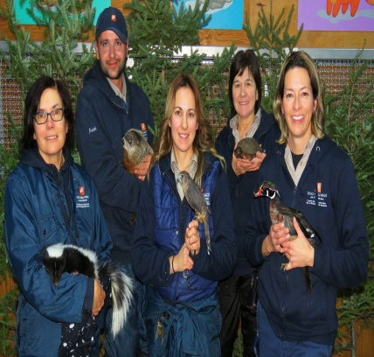

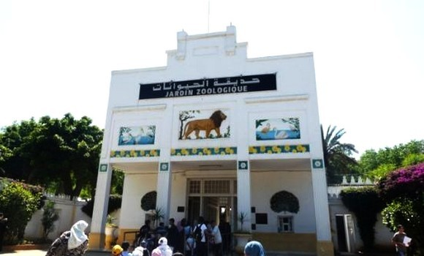


Introduction
La gestion des animaux
La gestion des projets
La gestion des employés
La sécurité des informations
Notes:
SARAH
Chaque entreprise quelque soit son activité ou sa nature, est dans l’obligation de chercher et de concevoir des solutions complète qui réponds aux exigences de ses services pour cela le parc zoologique elhamma a décidé de concevoir une application de gestion de ses projet, ces employés et ces animaux en garde la sécurité des information, ce qui a fait l’objet de notre travail

Slide 4

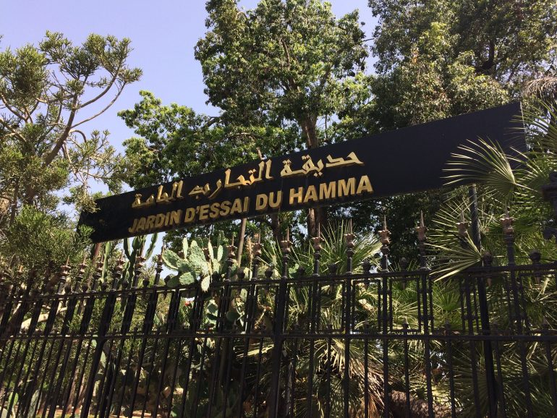
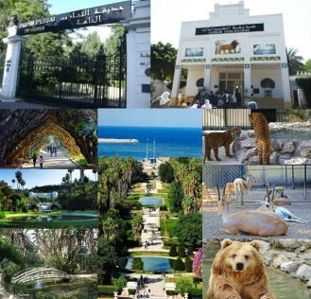

Présentation de l’organisme d’accueil
+ 90 animaux de différents continents
1 200 espèces végétales
Le jardin d’essai d’ELHamma se
compose de plusieurs unités
Un jardin botanique, Un zoo, École d'horticulture agricole,
École d'éducation environnementale, …
+ 87 000 plants
4
Notes:
SARAH
Le jardin d’essai d’ELHamma : est l’un des jardins botaniques les plus célèbres au monde, [Click]
[Click]
qui compte plus que 90 animaux de différents continents.
[Click]
IL se compose de plusieurs unités
plus de 87000 plants

Slide 5
Problématique
& objectifs

Slide 6


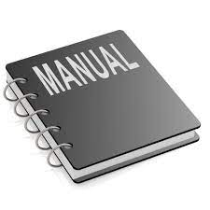


Problématique
Grande perte du temps dans l’extraction de l’information
Le nombre d’animaux et d’employés ne cesse d’augmenter
Il y a toujours autant d’activités et d’arrangements
Suivi manuel de toutes les taches(ajout,
Suppression, modification)
Risque de perte d’information en cas de
Destruction des documents
Difficulté à communiquer les informations sur l’animal entre les acteurs
Beaucoup de notes et de stockage d’information
Mal gestion des animaux et des employés
Notes:
HANAE
Malgré les efforts fournis par l’ensemble des employés pour assurer une bonne gestion des animaux, certains problèmes restent toujours posés et qui peuvent être résumés comme suit :
Grande perte du temps dans l’extraction de différentes informations concernant les animaux ou les employés
Suivi manuel de toutes les tâches issues d’ajout, d’extraction, et les modifications.
risque de perte d'information en cas de destruction des documents.
Mal gestion des animaux et des employés
[Click]
Tout cela cause sans doute :

Slide 7




Objectifs
Faciliter la récupération de
N’importe quelle information
Sécuriser les informations internes contre les pertes et les modifications erronées
Création d’une BDD exploitable
La possibilité de mettre à jour le contenu du site en direct
Notes:
HANAE
Pourcela, notre solution a pour objectif : [Click]

Slide 8
Diagnostique et solution

Slide 9
Solution
Création d’une application web
Gérer plus facilement le parc
Suivre les employés et les animaux
Un guide pour le visiteur
Notes:
SARAH
Pour atteindre les objectifs cités, [Click]
il fallait mettre en oeuvre une application web pour la bonne gestion de parc [Click]
[Click]
[Click]
[Click]

Slide 10
Etude conceptuelle

Slide 11
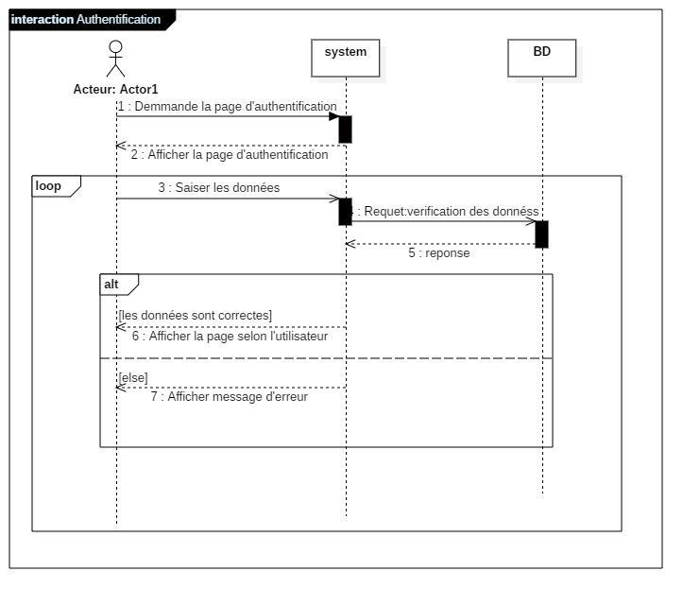
Etude conceptuelle
Athentification

Slide 12

Etude conceptuelle
Capture des besoins
Gérer acteur
Gérer activités
Gérer services
Directeur
include
S’authentifier
include
Gérer animal
Chef animalier
Gérer employé
12
Notes:
SARAH
nous proposons dans ce qui suit les principaux diagrammes utilisés pour la conception de notre application web.
Elle débute par la capture des besoins fonctionnels dans laquelle on élabore les diagrammes de cas d’utilisation suivante :
Après authentification,
1) le directeur a le privilège de gérer les acteurs, les services et les activités, Il peut donc ajouter ou modifier ou supprimer
2) Le chef animalier a tous les droits dans l’application mentionnant les plus importants tel que la gestion des animaux et des employés

Slide 13
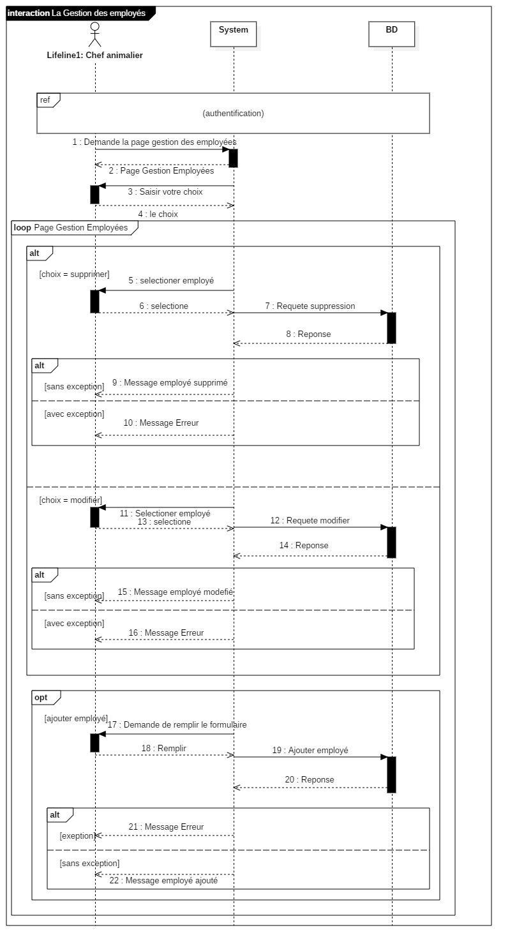

Slide 14
Etude conceptuelle
Capture des besoins
include
Gérer l’état d’animal
Envoyer les infos aux autres acteurs
include
Vétérinaire
S’authentifier
Consulter la liste des animaux
include
Gérer nourriture
include
Soigneur animalier
13
Notes:
HANAE
3) Le vétérinaire est l’acteur qui se charge de gérer l’état d’animal
4) Le soigneur animalier peut gérer les nourritures des animaux.
Ces deux acteurs peuvent aussi consulter la liste des animaux
Et Ils sont les responsable d’envoyer les informations aux autres acteur
Ensuite pour chacun des cas d’utilisation, nous avons établie :
1-un diagramme de sequence .
2- un diagramme d’activité.
Et enfin une interface qui permet aux utilisateurs de réaliser les taches Appropriées.

Slide 15
Réalisation
Notes:
SARAH
Nous allons étaler dans cette partie les différents outils et langages utilisés pour implémenter notre plateforme.

Slide 16






Réalisation
Technologies utilisées
SGBD
Interface de gestion de base de données
Languages Front-End
Language Back-End
Notes:
SARAH
Pour mettre en œuvre notre application, nous avons eu recours à plusieurs langages de développement.
[Click]
Pour le front-end, nous avons utilisés le HTML, CSS et JS.
[Click]
Et pour le back end, on a utilisé le langage python qui sert à traiter les données des utilisateurs et communiquer avec la base de données à travers [Click] l’interface de gestion des bases de données PHPMyAdmin et sqlalchemy comme système de gestion de base de données. [Click]

Slide 17





Réalisation
Frameworks utilisées
Bootsrap
Angular
Json
Flask
Angular material
Notes:
SARAH
Pour le développement de notre application, on a utilisé différents frameworks et bibliothèques :
[Click]
Bootstrap
[Click]
angular
[Click]
flask
[Click]
Angular materiel
[Click]
Json

Slide 18



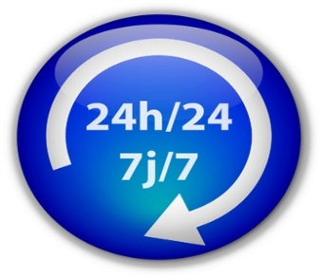

Réalisation
Sécurité
Confidentialité
Intégrité
Authentification
Disponibilité
Contrôle d’accès
18
Notes:
HANAE
La sécurité de tout application couvre les éléments suivants :
Confidentialité : Protéger les données sensibles, qui ne doivent pas être divulguées.
Intégrité : Les données ne doivent pas être altérées ou modifiées de façon illicite.
authentification: les données ne seront pas accessibles à tout le monde.
Disponibilité : Le système doit être utilisable et disponible quand les utilisateurs le sollicitent.
Contrôle des accès : chaque utilisateur sera muni de son propre nom d’utilisateur et de son mot de passe.

Slide 19

Tests et validation
Réalisation
Notes:
HANAE
[Click]
Afin d’assurer que l'application répond aux exigences citées dans le cahier des charges ,on a testé notre application entre nous et on a validé toutes les fonctionnalités avec notre promoteur.

Slide 20
Conclusion générale
& perspectives

Slide 21

Bilan
Concrétiser nos connaissances théoriques acquises durant notre cursus universitaire
Découvrir un nouveau domaine qui est la gestion des animaux et des employés
Acquérir plusieurs compétences comme :
- La maîtrise des méthodes de conception et de mise en œuvre des systèmes d’information ;
- La maîtrise de plusieurs langages de développement comme: HTML, CSS, JAVASCRIPT, PYTHON, SQMALCHEMY…
19
Notes:
SARAH
[Click]
Ce projet nous a permis premièrement de concrétiser nos connaissances théoriques acquises durant notre cursus universitaire.
[Click]
Deuxièmement, il nous a permis de découvrir un nouveau domaine qui est la gestion des animaux et des amployes.
[Click]
En troisième lieu, nous avons pu acquérir plusieurs compétences comme :
La maîtrise des méthodes de conception et de mise en œuvre des systèmes d’information ;
La maîtrise de plusieurs technologies comme: HTML, CSS, JAVASCRIPT, Python, sqlalchemy ,,

Slide 22
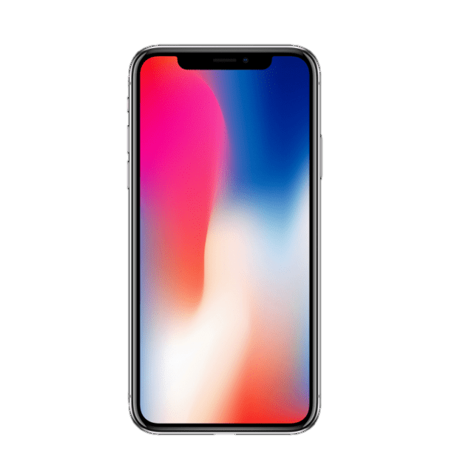
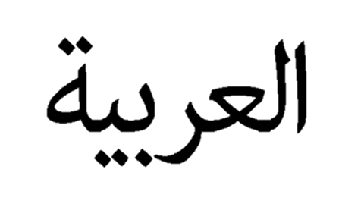

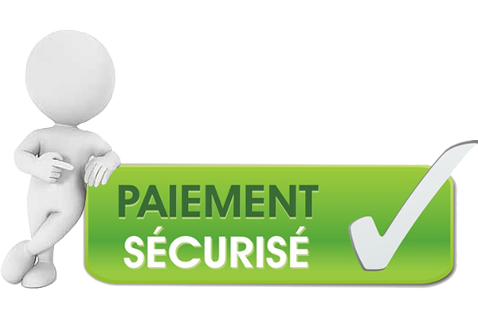
Perspectives
Integration d’un module d’achat de billets en ligne
Proposer une application mobile qui reprend les fonctionnalités de notre système
Proposer une version arabe de notre plateforme
20
Notes:
HANANE
le travail est appelé à être amélioré et enrichi, des perspectives d’évolution peuvent être envisagées dans les voies suivantes :
[Click]
1-Proposer une application mobile qui reprend les fonctionnalités de notre systeme pour viser les utilisateurs du mobile.
[Click]
2- Proposer une version arabe de notre systeme, ca permettera de viser une large clientele arabophone.
[Click]
3- Passer du protocole HTTP (HyperText Trensfer Protocol) au protocole HTTPs pour l’integration du module de paiement electronique
[Click]

Slide 23
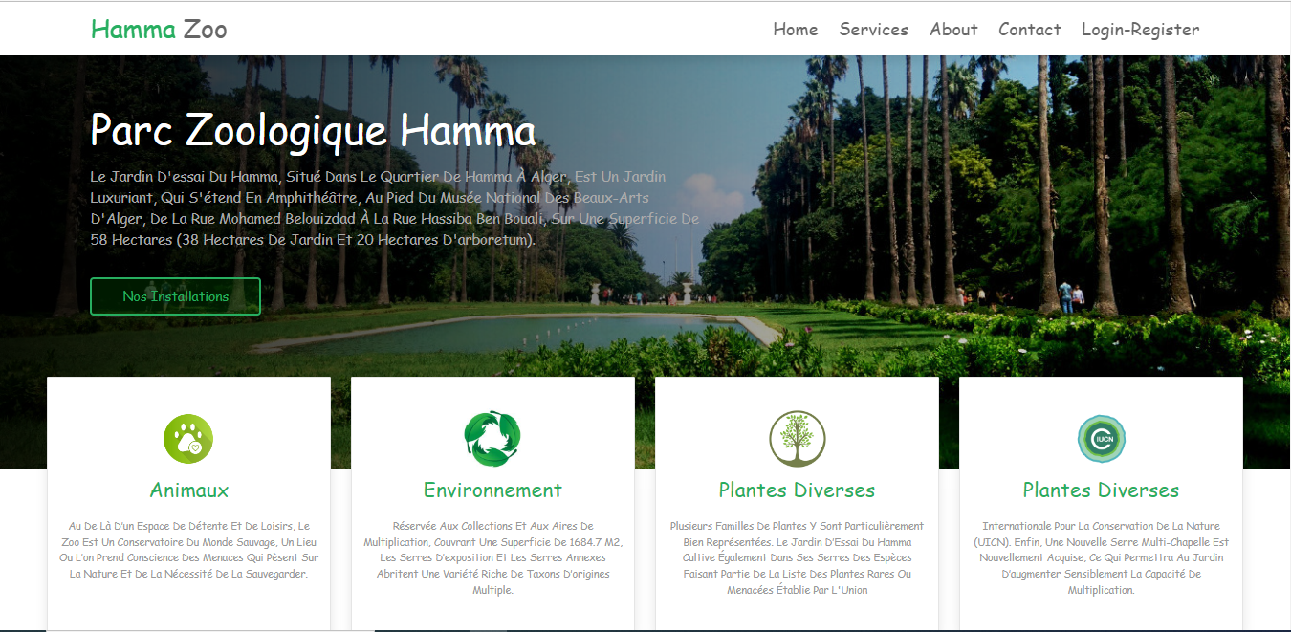
Notes:
SARAH

Slide 24

Notes:
SARAH

